Slide 1
ФГБОУ ВО «ОГПУ»
ПСИХОЛОГО-ПЕДАГОГИЧЕСКИЕ КЛАССЫ
КАК ИНСТРУМЕНТ РАЗВИТИЯ
РЕГИОНАЛЬНОГО ОБРАЗОВАТЕЛЬНОГО КЛАСТЕРА «ШКОЛА – ПЕДАГОГИЧЕСКИЙ ВУЗ»
Кузьменкова Ольга Валентиновна,
руководитель Института педагогики и психологии ОГПУ
Notes:
Экспертиза диссертационных исследований является одной из важнейших задач государственной аттестации квалификационных научных исследований.

Slide 2
ФГБОУ ВО «ОГПУ»
Педагогическим вузам для подготовки педагогических кадров необходимы мотивированные на педагогическую профессию абитуриенты
ШКОЛЫ
ОГПУ
Образовательные организации испытывают дефицит педагогических кадров и ждут от педвузов компетентных выпускников
Notes:
Экспертиза диссертационных исследований является одной из важнейших задач государственной аттестации квалификационных научных исследований.

Slide 3
ФГБОУ ВО «ОГПУ»
Причина
19-20 июня 2020г.,
г. Москва
В отсутствии продуктивного сотрудничества школьного и высшего образования при участии региональных органов государственной власти, органов местного самоуправления, работодателей и социальных партнёров в сфере образования
Педагогический образовательный форум «Педагогическое образование в условиях системной трансформации современного общества»
Резолюция
Ориентиры на организацию и развитие региональных практик взаимодействия общего образования с профессиональным педагогическим, а также с органами власти, социумом, бизнесом
Notes:
Экспертиза диссертационных исследований является одной из важнейших задач государственной аттестации квалификационных научных исследований.

Slide 4
Школы обращались к ресурсам педвуза при обнаружении дефицита кадровых и компетентностных возможностей по решению задач, возникающих перед школьным образованием.
ОГПУ инициировал сотрудничество со школами с целью обеспечения будущих учителей площадками для различного рода учебных и производственных практик, а также для организации мероприятий по привлечению «своего» абитуриента.
Школы
ОГПУ

Slide 5
ФГБОУ ВО «ОГПУ»
ОЦЕНКА ВЗАИМОДЕЙСТВИЯ
Уровни | 1. Формализация взаимодействия | 2. Механизмы координации | 3. Обмен ресурсами
Низкий | Устные договоренности | Решения на уровне участников | Разовые события
Высокий | Договоры и соглашения между учреждениями. Локальные акты. Уставы. Программы развития проекта. | Решения на уровне административных единиц. График обязательных действий и событий. | Объединение ресурсов нескольких организаций с фокусированным центром координации
Notes:
Экспертиза диссертационных исследований является одной из важнейших задач государственной аттестации квалификационных научных исследований.

Slide 6
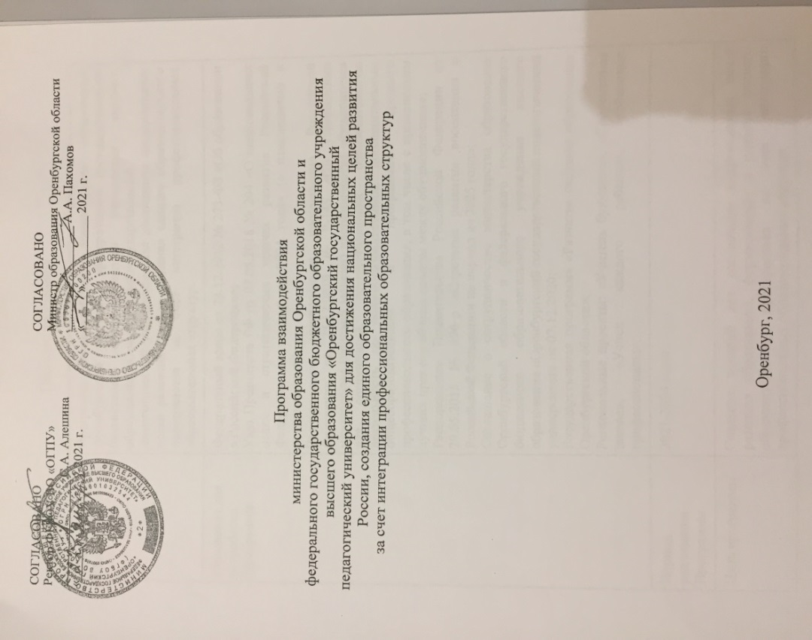
ФГБОУ ВО «ОГПУ»
Программа взаимодействия нацелена на создание в нашем регионе единого образовательного пространства за счёт интеграции педагогического вуза в образовательное пространство региона.
В Программе обозначены ожидаемые результаты, механизмы мотивации и контроля.
Мониторинг промежуточных результатов реализации Программы обеспечивает Минпросвещения РФ в форме ежеквартальных отчётов. Период реализации Программы определен 2021-2024 г.г.
Notes:
Экспертиза диссертационных исследований является одной из важнейших задач государственной аттестации квалификационных научных исследований.

Slide 7
ФГБОУ ВО «ОГПУ»
Сетевой проект
«Психолого-педагогические классы Оренбуржья»
Notes:
Экспертиза диссертационных исследований является одной из важнейших задач государственной аттестации квалификационных научных исследований.

Slide 8
ФГБОУ ВО «ОГПУ»
Предназначение психолого-педагогических классов сформулировано Министром просвещения РФ С.Кравцовым -
это «бесшовное» поступление в педагогический вуз посредством сдачи предпрофессионального экзамена.
Старшеклассники, ориентированные на освоение профессий типа «человек – человек».
Старшеклассники,
желающие дополнительно к выбранным профилям «прокачать» предметную подготовку.
Старшеклассники,
не определившихся с окончательным выбором профиля.
Notes:
Экспертиза диссертационных исследований является одной из важнейших задач государственной аттестации квалификационных научных исследований.

Slide 9
ФГБОУ ВО «ОГПУ»
Нормативные задачи
Организационные задачи
Методические задачи
Методические
основания
Министерством просвещения РФ разработаны методические рекомендации для общеобразовательных организаций по открытию классов «Психолого-педагогической направленности» (от 30 марта 2021г.). В Методических рекомендациях образовательным организациям предложен алгоритм действий по открытию классов психолого-педагогической направленности.
На региональном уровне разрабатывается единая сетка мероприятий для обучающихся классов психолого-педагогической направленности (сентябрь).
Министерством просвещения РФ поставлена задача:
к 2024г. по всей стране открыть 5 000 классов психолого-педагогической направленности.
Целевые показатели для региона: в текущем году открыть 20 классов (выполнено), в следующем - 40 классов, через год ещё 40 классов.
На текущий момент в разработке находятся:
Приказ об организации и координации деятельности по работе психолого-педагогических классов в Оренбуржье,
Положение о классах,
Дорожная карта,
Списки обучающихся.

Slide 10
ФГБОУ ВО «ОГПУ»
Школы
Кафедры педагогики
и психологии
ОГПУ
Региональные органы управления образованием
Проект
Муниципальные органы управления образованием
Факультеты
ОГПУ

Slide 11
ФГБОУ ВО «ОГПУ»
РАСПРЕДЕЛЕНИЕ СФЕР ОТВЕТСТВЕННОСТИ В РАМКАХ РЕАЛИЗАЦИИ
СЕТЕВОГО ПРОЕКТА «ПСИХОЛОГО-ПЕДАГОГИЧЕСКИЕ КЛАССЫ ОРЕНБУРЖЬЯ»
Стороны соглашения | Сферы ответственности
Органы управления образованием | Выступают гарантом соблюдения нормативных документов и административным звеном проекта
Школы | Определяют нормативное закрепление отношений, обеспечивают практическую реализацию предпрофильной подготовки и учебного плана на этапе профильной подготовки обучающихся
Педвуз | Обеспечивает научно-методическое сопровождение реализации программы на этапе предпрофильной подготовки и практическую реализацию программы в части внеурочной работы на этапе профильной подготовки обучающихся
Notes:
Экспертиза диссертационных исследований является одной из важнейших задач государственной аттестации квалификационных научных исследований.

Slide 12
ФГБОУ ВО «ОГПУ»
1
ПОДГОТОВИТЕЛЬНЫЙ
2
ОСНОВНОЙ
3
ИТОГОВЫЙ

Slide 13
ФГБОУ ВО «ОГПУ»
ОБРАЗОВАТЕЛЬНЫЕ СОБЫТИЯ ОГПУ
В РАМКАХ ПРОЕКТА «ПСИХОЛОГО-ПЕДАГОГИЧЕСКИЕ КЛАССЫ ОРЕНБУРЖЬЯ»
Компонент программы | База | Содержание | Документализация
Предпрофильная подготовка | Школы | Решение профориентационных задач (подготовка социально ориентированных обучающихся к выбору класса педагогической направленности). Дифференцирование обучающихся по выбранным уровням, профилям, а также формирование групп обучающихся, направленных на освоение профессий типа «человек – человек» или не определившихся с выбором. Итоговые испытания (профессиональные пробы). | Сводная информация о количестве обучающихся, выбравших психолого-педагогический профиль обучения. Родители (законные представители) подписывают форму заявления о приеме. Договоры, соглашения между школами и ОГПУ. Дифференцированные списки обучающихся. По запросам образовательных организаций или органов управления образованием региона педвуз может повысить квалификацию педагогов-психологов по обучению технологиям профориентационной работы.
Профильное обучение. Общеобразова-тельный модуль. | Школы | Изучение учебных предметов гуманитарного цикла, специальных предметов (базовые основы педагогики и психологии), курсов по выбору, создающих образы трудовых действий. Итоговые испытания. | При необходимости педвуз может обеспечить методическую поддержку по разработке и/или практической реализации программ по педагогике и психологии (в дистанционном или очном формате).
Notes:
Экспертиза диссертационных исследований является одной из важнейших задач государственной аттестации квалификационных научных исследований.

Slide 14
ФГБОУ ВО «ОГПУ»
Профильное обучение. Предметно-профессиональный модуль. | Факультеты ОГПУ | Предметная сессия (школьные и сетевые образовательные события/мероприятия, совместные занятия со студентами, встречи, мастер-классы по освоению навыков профессиональной педагогической деятельности). Итоговые испытания (профессиональные пробы). Дополнительно: еженедельные предметные интенсивы, онлайн занятия в предметных школах («Юный филолог», «Юный химик» и проч.); участи в событиях факультетов ОГПУ. | Портфолио в личном кабинете школьника (раздел «Знания»). Портфолио в личном кабинете школьника (раздел «Участие в событиях ОГПУ»).
Профильное обучение. Психолого- педагогический модуль. | Институт педагогики и психологии ОГПУ | Психолого-педагогическая сессия (диагностика профессионально-значимых качеств обучающихся; семинары, мотивационные тренинги по профессиональному самоопределению; педагогические мастерские). Итоговые испытания (профессиональные пробы). Дополнительно: экспресс-курс «Основы вожатской деятельности» (онлайн). | Портфолио в личном кабинете школьника (раздел «Развитие»). Сертификат «Помощник вожатого» (освоившим дополнительный экспресс-курс «Основы вожатской деятельности»).
Профильное обучение. Проектно-исследовательский модуль. | Школы и ИПиП ОГПУ | Проектная сессия (площадки для презентации проектов обучающихся). Дополнительно: онлайн-консультации по школьным проектам социокультурной направленности (темы, проведение исследования). Предпрофессиональный экзамен. | Портфолио в личном кабинете школьника. (раздел «Достижения»). Удостоверение кандидата в студенты ОГПУ (собравшим портфолио по всем разделам). Рейтинг обучающихся (дополнительные баллы к ЕГЭ при поступлении в ОГПУ).
Notes:
Экспертиза диссертационных исследований является одной из важнейших задач государственной аттестации квалификационных научных исследований.

Slide 15
ФГБОУ ВО «ОГПУ»
Проблема: снижение престижа профессии учителя
Причина в недостаточном развитии регионального образовательного кластера «школа – педагогический вуз»
1
Требуются эффективные практики взаимодействия между школами и ОГПУ при поддержке местных органов управления образованием
2
3
Инструментом продуктивного взаимодействия являются сетевые программы
4
Проект сетевой профильной программы «Психолого-педагогические классы»
5
Ожидаемый эффект : в педвуз приходят абитуриенты, мотивированные на профессию учителя
6
Ожидаемый эффект : образовательные организации комплектуются педагогическими кадрами (выпускниками педвуза)

